Slide 1
Digitalna fotografija
KOMPOZICIJA
Vir: Harman D: Digitalna fotografija, ilustriran priročnik, Tržič: Učila International, 2012.

Slide 2
Bližinska fotografija =Makrofotografija odpira nov pogled na naravo okoli nas.
KAJ JE KOMPOZICIJA
Kompozicija je nameravana postavitev elementov slike na tak način, da sliko podpirajo. Razmerja oblik in barvni odnosi pomagajo graditi osnovno sporočilo slike. Če poenostavim, to pomeni namerno snovanje slike na tak način, da opazovalec sliko kot celoto sprejme z nekim vizualnim ugodjem, pa naj bo kompozicija skladna, abstraktna ali celo konfuzna.
Kompozicija je v osnovi lik ali sozvočje likov, ki se nahajajo v sliki. Klasična pravila kompozicije niso nujno edino veljavna metoda. Kompozicijski vzorci so le preverjeno orodje za izdelavo skladne slike, ni pa nujno, da veljajo za popolnoma vse opazovalce.
Prvo besedo v kompoziciji pove format slike. Osnova kompozicije je prostorski zlati rez, čeprav kompozicija bolj nakazuje ploskve in smeri.

Slide 3
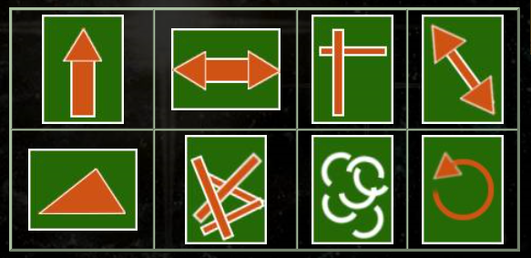
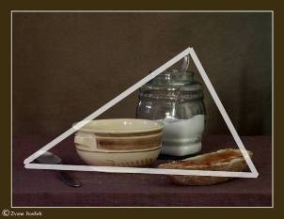
SMERI kompozicijE
Vir: http://www.astrokaktus.com/DigitalPhotography/splet/splet_slika_kompozicija.html

Slide 4
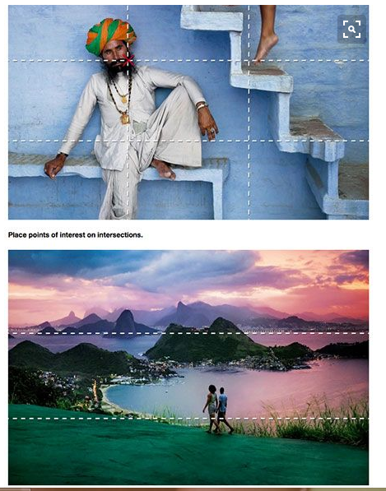
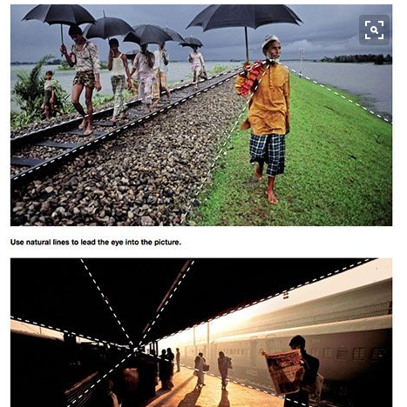

Slide 5
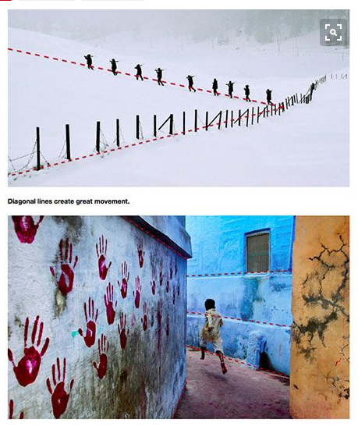
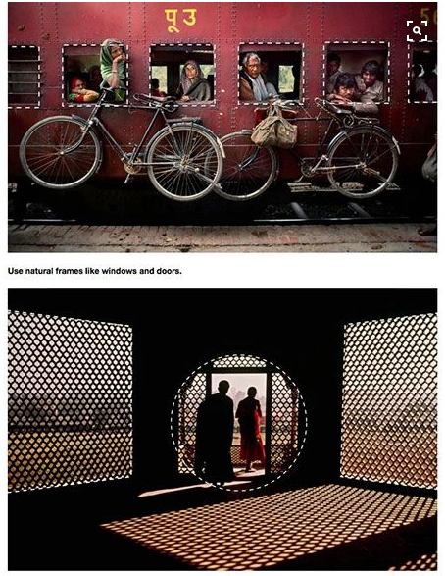

Slide 6
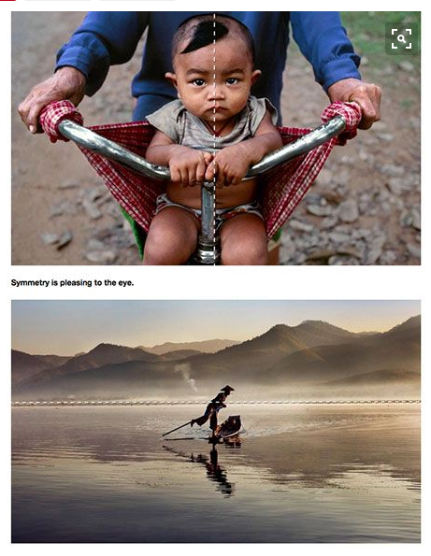

Slide 7
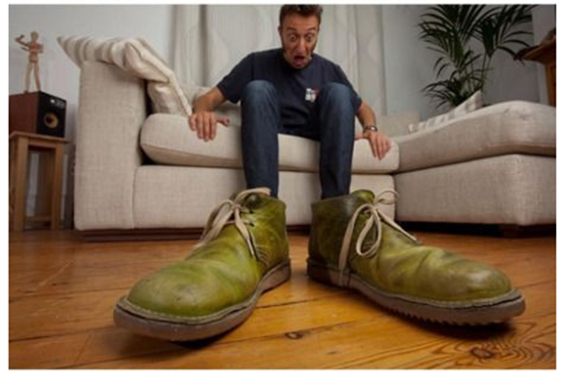
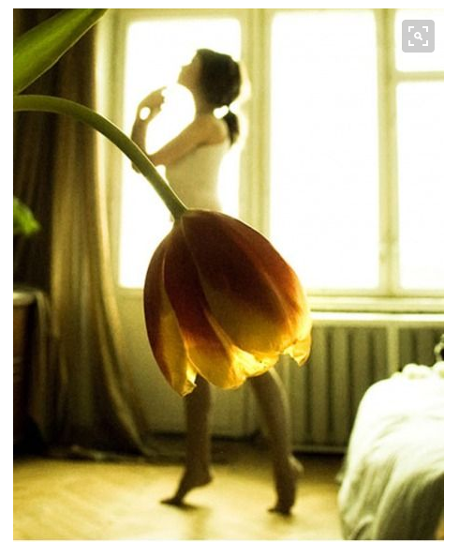
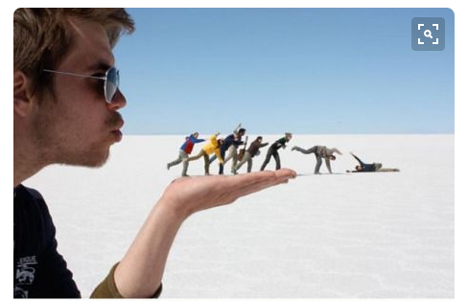
Predlogi za igro

Slide 8
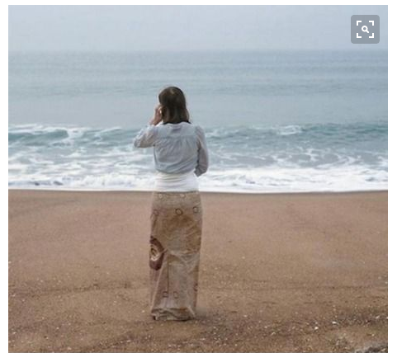
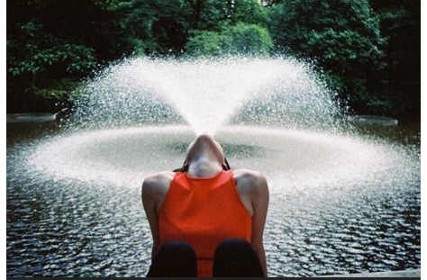
Vir slik: https://www.pinterest.com

